Slide 1

الرِّياضِيّات
الصَّفُّ الثاني

Slide 2

فَريقُ الْعَمَل
المعلمة : شفاء عوينة مدرسة ذكور العرقوب
المعلمة : أحلام خالد مدرسة حيفا الأساسية المختلطة
المعلمة :باسمة شوشة مدرسة بنات تل الربيع الأساسية
بإشراف الأستاذ عصام عبيد الله

Slide 3

نشاط كاشف
تدريب الكتاب
فيديو
عنوان الدرس
عنوان الدرس
لعبة تفاعلية
المهام
العرض
الهدف

Slide 4

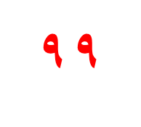
عِنْوانُ الدَّرْس
جمع عددين مع حمل ضمن

Slide 5
الهَــــدَف
أن يجمع الطالب افقياً وعمودياً عددين ضمن مع الحمل

Slide 6
نَشاط كاشف
رجــــوع

Slide 7
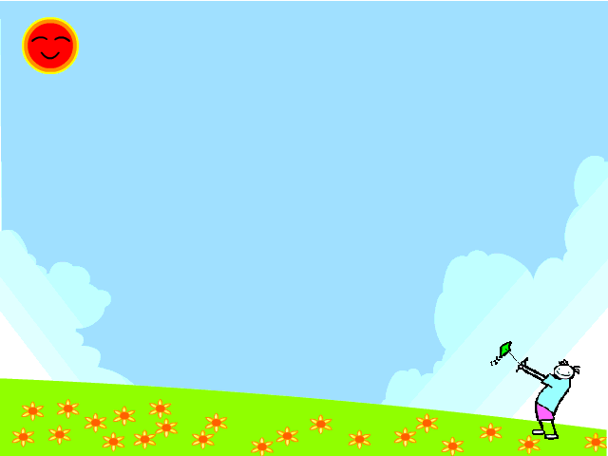



الرقم الموجود في منزلة الاحاد للعدد هو ________

Slide 8



اكبر عدد من منزلتين هو __________________

Slide 9
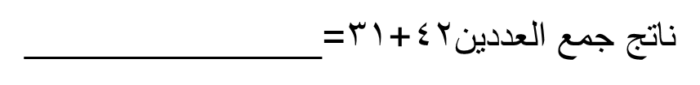




Slide 10
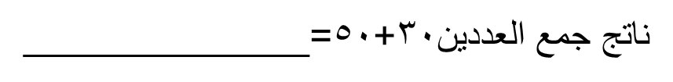



غغغغغغغغغغغغغغغغغغغغغغغغغغغغغغغغغغغغغغغغغغغغغغغغغغغ

Slide 11
الْعَرْض
رجــــوع

Slide 12
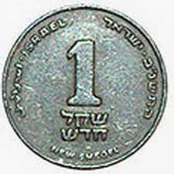
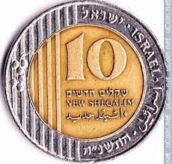
الجمع مع الحمل ضمن 99
الجمع العمودي
في حصالة سامي 38 شيكلاً وفي حصالة عماد 43 شيكلاً كم شيكل في الحصالتين ؟

Slide 13






الحل :
1- كتابة المسالة بالصورة العمودية مع مراعات ترتيب المنازل
2-نقسم بخط خفيف بين الاحاد والعشرات لتميز المنازل
3- نجمع الاحاد مع الاحاد ونكتب ناتج الجمع تحت الاحاد ولك نلاحظ ان ناتج المع اكبر من 9لذلك ناخذ آحاد ناتج الجمع ونكتبه تحت منزلة الاحاد وعشرات ناتج الجمع يكتب فوق العشرات ونميزه بكتابته في داخل دائرة ثم نكمل الجمع كما في المثال
1

Slide 14







الجمع الأفقي
في حصالة سامي 38 شيكلاً وفي حصالة عماد 43 شيكلاً كم شيكل في الحصالتين ؟
شيكلاً

Slide 15
هَيّا نٌشاهِدُ مَعاً
رجــــوع

Slide 16
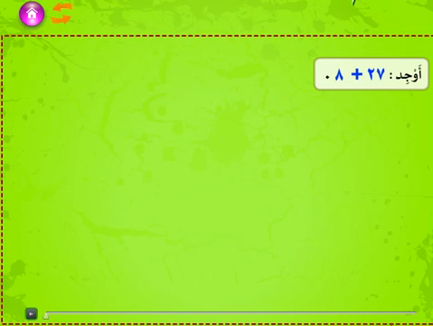

Slide 17
تَدْريباتُ الْكِتاب
رجــــوع

Slide 18
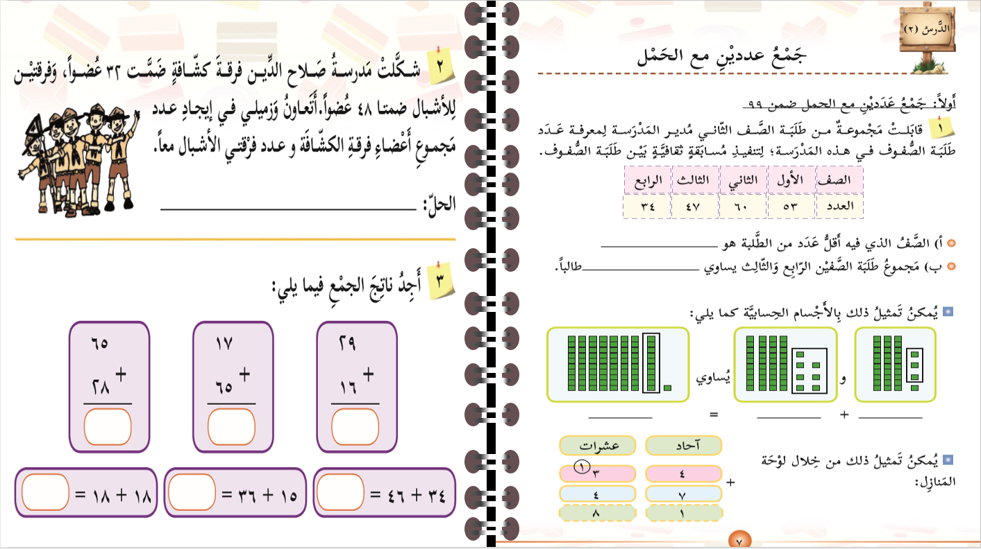
0
32+48=
8
1
الرابع
34+47=
ملاحظة:انقر لاظهار الشريحة التوضيحية للسؤال ظ
1
1
1
8
4
5
9
2
3
5
0
1
3
6
1
1
1
8
]

Slide 19





لنمثلها بمكعبات المبنى العشري
34+47=
=
+

Slide 20
اللعبة التفاعلية

Slide 21
السؤال الثاني
السؤال الأول
السؤال السادس
السؤال الأول
السؤال الرابع
السؤال الثالث
السؤال الخامس
السؤال الثاني
السؤال السادس
السؤال الخامس
السؤال الرابع
السؤال الثالث

Slide 22






1

Slide 23
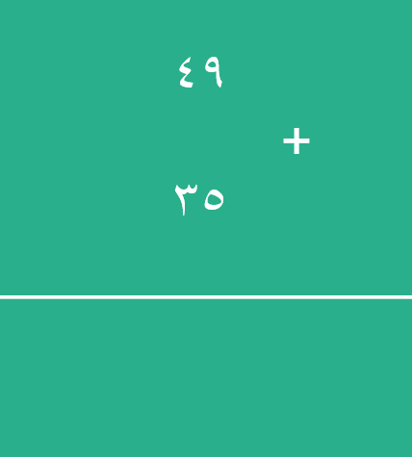

اجد ناتج الجمع
1
84
1
49
+
____________
84

Slide 24
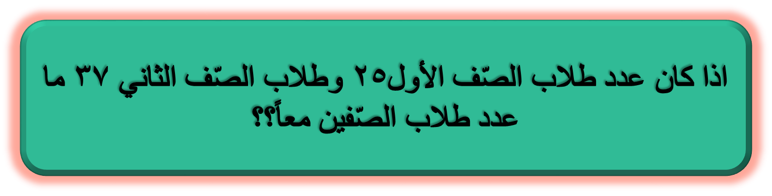





Slide 25
هيا نجد ناتج الجمع
59+34=
93
1
1
59+34=93

Slide 26
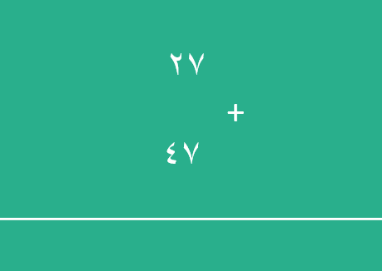
جد ناتج الجمع
1
74
1
27
+
47
_____________
74

Slide 27

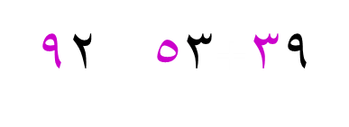

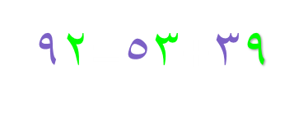
1

Slide 28
الْمَهامُ
رجــــوع

Slide 29
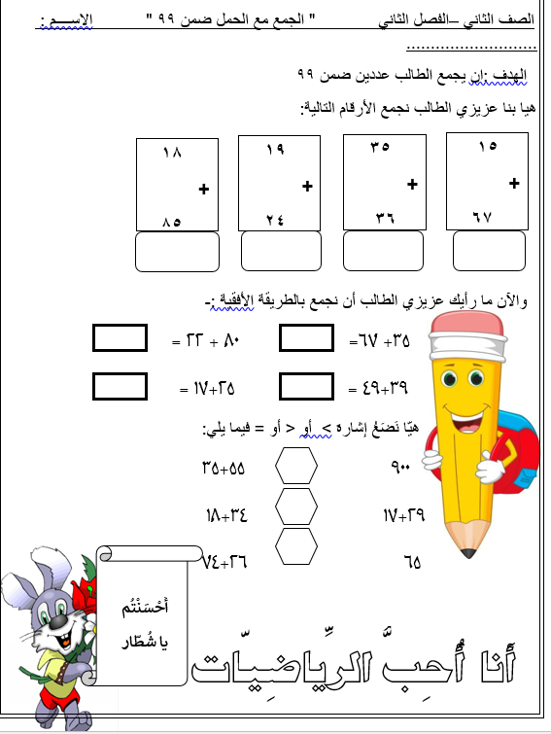
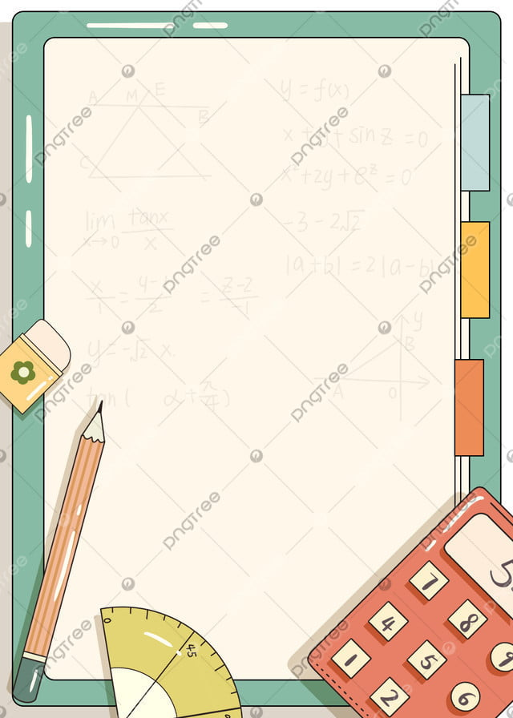
نشاط تطبيقي
حل ورقة العمل
التالية

Slide 30
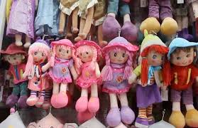
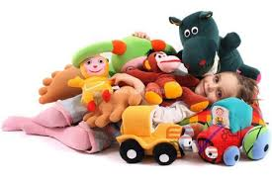
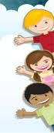

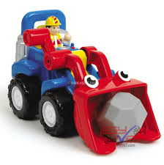
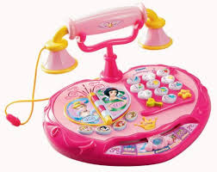
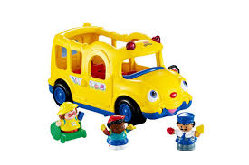
نشاط تطبيقي:
هيا يا أبطال نذهب مع بابا الى دكان الألعاب ونشتري لعبتين لا يزيد سعرهما عن شيقلا.
1-اكتب اسم اللعبتين اللواتي قمت بشرائهن.
2-ما سعر كل لعبة اشتريتها
3-كم دفع والدك ثمن اللعبتين .

Slide 31

وفقكم الله يا أبطال
أحسنتم
إلى اللقــــاء

